Slide 1

ГОСУДАРСТВЕННОЕ БЮДЖЕТНОЕ ДОШКОЛЬНОЕ
ОБРАЗОВАТЕЛЬНОЕ УЧРЕЖДЕНИЕ
ДЕТСКИЙ САД №33 КОМБИНИРОВАННОГО ВИДА
НЕВСКОГО РАЙОНА САНКТ-ПЕТЕРБУРГА
ОСЕНЬ ЩЕДРАЯ ПРИШЛА – НАМ ЗАБАВЫ ПРИНЕСЛА
Автор: Филатова О. И.

Slide 2
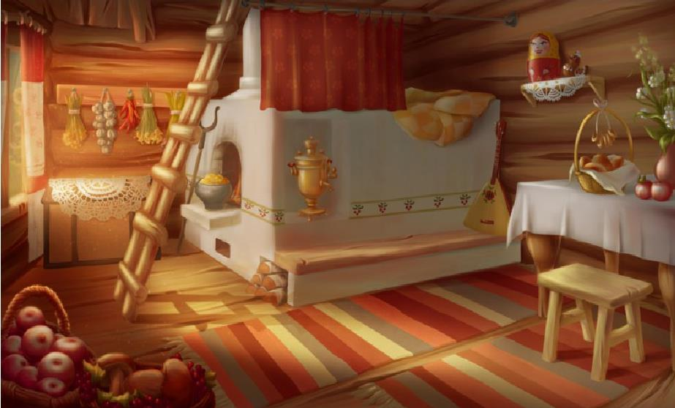




Slide 3




Slide 4
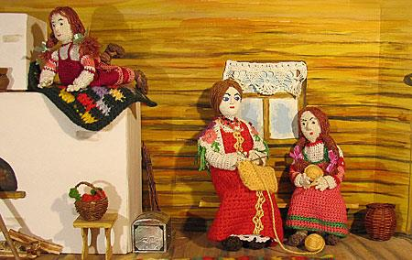


Slide 5


Slide 6




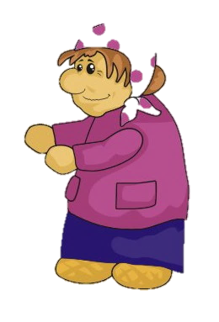


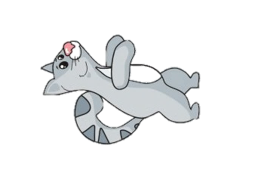

Slide 7
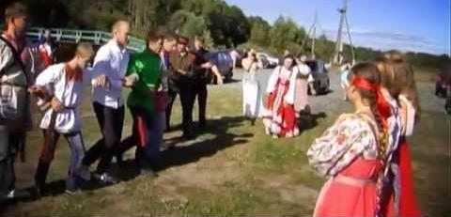

Slide 8


Slide 9









ЯРМАРКА

Slide 10


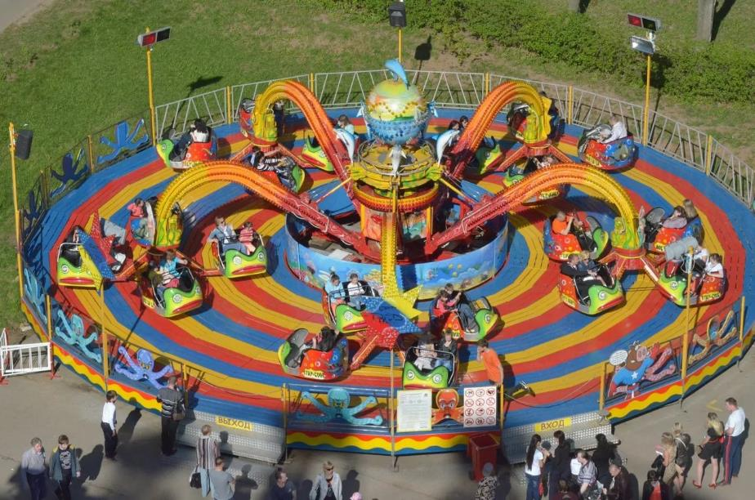
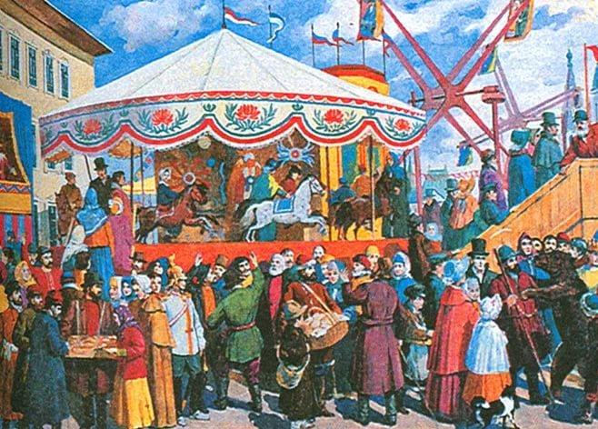
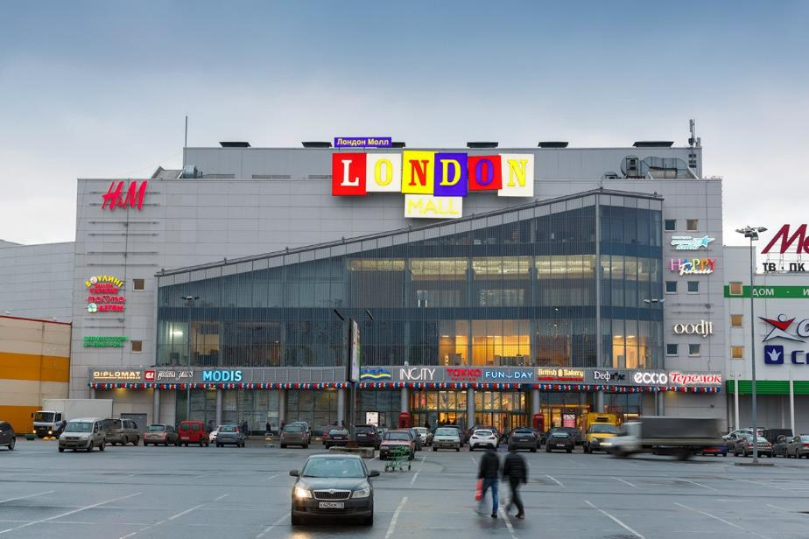
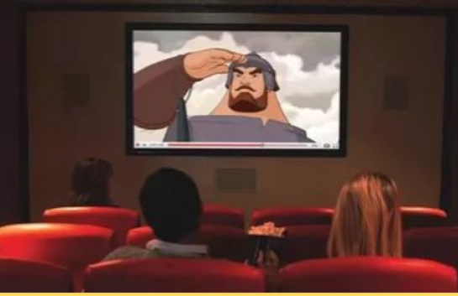
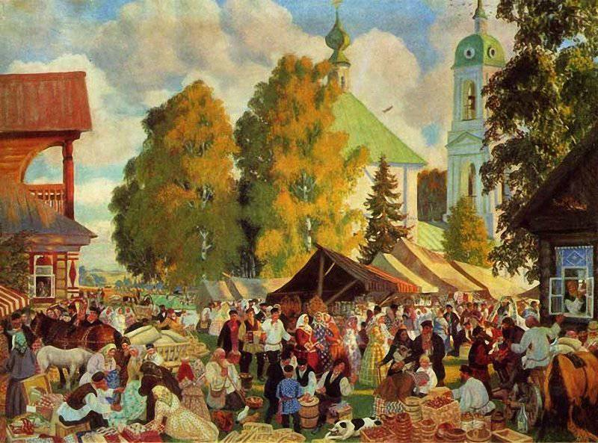

Slide 11





Slide 12
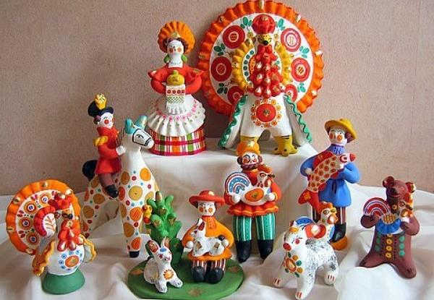

Slide 13


Slide 14
СПАСИБО ЗА ВНИМАНИЕ!

